Slide 1

Ⅵ. 사회 정의와 불평등
고등 통합사회
3. 사회 및 공간 불평등 현상과 정의로운 사회

Slide 2
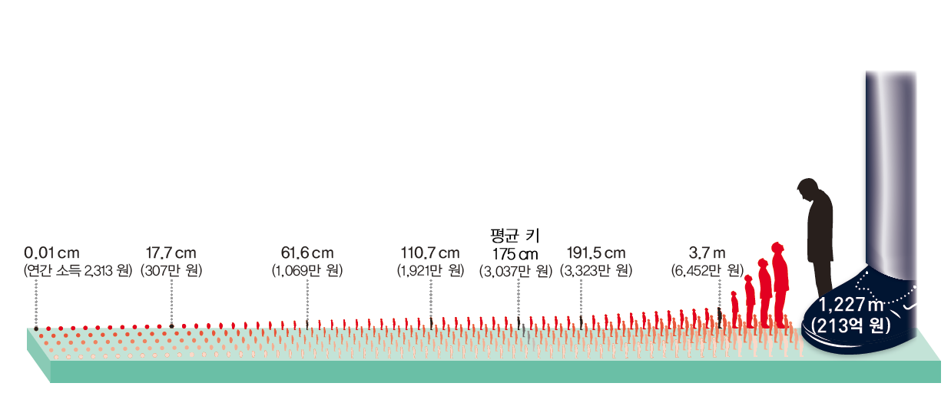
생각 펼치기
교과서 188쪽
아래의 자료는 경제학자 얀 펜(Pen, J.)이 『소득 분포』라는 책에서 시도한 ‘소득 행렬’의 내용을 담고 있다. 그림 속 사람들의 키는 각자의 소득을 나타낸다. 소득이 적은 사람부터 줄을 세운다고 가정하였을 때, 이 행렬의 3분의 2는 평균 키에도 미치지 못한다. 마지막에 등장하는 거인은 평균 키에서도 거의 볼 수 없으며, 평균 키 미만의 사람들은 거인의 구두 굽이나 겨우 볼 수 있는 상황이다. - 『경향신문』, 2016. 3. 23.

Slide 3
생각 펼치기
교과서 188쪽
위 그림에서 키의 차이는 무엇을 의미할까?
그림에서 나타나는 키의 차이는 소득의 차이를 의미한다. 키가 클수록 소득이 높으며 대다수 사람이 평균에 미치지 못한다는 사실을 그림을 통
해 알 수 있다.
소득 격차를 줄이기 위해서는 어떤 노력이 필요할까?
개인적으로 소득을 높이기 위해서 노력도 필요하지만 금수저, 흙수저로 표시되는 사회적 불평등을 해소하기 위한 노력도 함께 이루어져야 한다.

Slide 4
꼭꼭! 자기 점검
교과서 188쪽
학습 전개 과정을 읽고 체크(V)하면서 단원의 구조를 파악해 보자.
사회 및 공간 불평등 현상의
사례를 조사하여 원인을 분석한다.
정의로운 사회를 만들기 위한 다양한 제도와 실천 방안을 탐색한다.
사회 및 공간 불평등을 해소하기 위한 노력을 파악한다.
193쪽에서
학습 결과를
평가한다.
학습 전개 과정을 바탕으로 나의 목표를 세워 보자.

Slide 5
01. 사회 및 공간 불평등 현상
6-3. 사회 및 공간 불평등 현상과 정의로운 사회
교과서 189쪽
학습 목표
사회 및 공간 불평등 현상을 이해한다.
사회 및 공간 불평등 현상의 사례를 설명할 수 있다.
핵심 개념
사회 및 공간 불평등, 사회 계층 양극화, 사회적 약자

Slide 6
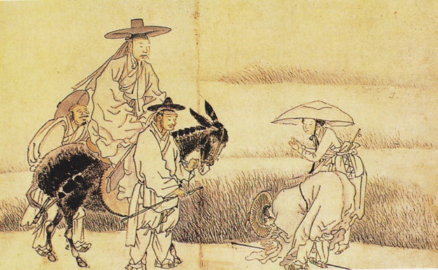

01. 사회 및 공간 불평등 현상
6-3. 사회 및 공간 불평등 현상과 정의로운 사회
교과서 189쪽
왼쪽 그림은 조선 시대의 화가 김득신이 그린 「노상알현도」이다. ‘길 위에서 높은 사람을 뵙는다.’라는 의미의 이 그림은 사람들이 살아가는 모습을 표현한 풍속화로서, 조선 후기의 생활 모습을 잘 담아내고 있다.
위 그림에서 우리는 무엇을 엿볼 수 있을까?
나귀를 타고 가는 양반에게 공손히 인사를 하는 서민의 모습에서 당시에 신분 제도가 존재하였고, 이에 따른 사회적 격차가 있었음을 확인할 수 있다.

Slide 7
01. 사회 및 공간 불평등 현상
6-3. 사회 및 공간 불평등 현상과 정의로운 사회
교과서 189쪽
사회 및 공간 불평등 현상이란 무엇일까?
사회 및 공간 불평등 현상 : 재산, 권력, 사회적 지위, 쾌적한 공간 등이 모든 사람에게 골고루 나누어지지 않고 일부에게 집중되는 것

Slide 8
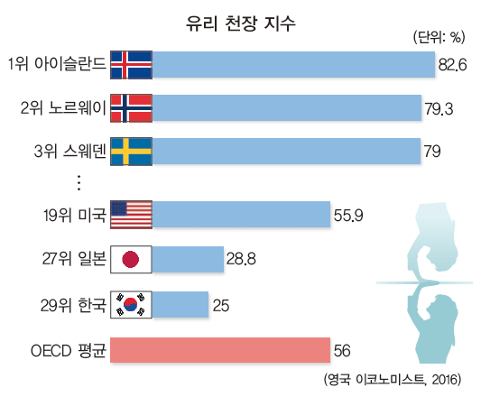

더 알아보기 유리 천장과 유리 천장 지수
교과서 189쪽
‘유리 천장’이란 여성과 소수자가 자격과 능력을 갖추었음에도 기업체 등 조직의 상층부로 올라가지 못하도록 가로막는, 보이지 않으면서도 깨뜨릴 수 없는 머리 위의 장벽을 말한다.
이를 수치화한 ‘유리 천장 지수’가 높을수록 소수자나 여성의 사회 참여 활동과 한 조직 내에서 승진이 자유롭다는 것을 의미한다. 2016년 영국의 주간지 『이코노미스트』의 발표에 따르면 한국의 유리 천장 지수는 25로 나타났다.
‘유리 천장 지수’를 높이기 위해 어떤 노력이 필요할까?
사사로운 정에 얽매이지 않는 공평무사한 자세, 잘잘못을 공정하게 판단하는 자세, 사회 질서를 파괴한 자에 대한 엄격한 법적 처벌을 존중하는 자세 등이 필요하다.

Slide 9
01. 사회 및 공간 불평등 현상
6-3. 사회 및 공간 불평등 현상과 정의로운 사회
교과서 190쪽
사회 및 공간 불평등 현상은 어떻게 나타나고 있을까?
전통 사회 : 신분에 따른 불평등 존재
오늘날 : 사회 계층의 양극화 현상, 지역 격차에 따른 공간 불평등, 여성이나 이주 노동자, 장애인과 같은 사회적 약자에 대한 차별 등 여러 형태의 불평등 존재
개인과 사회의 발전을 위해 사회 및 공간 불평등의 해결이 필요함

Slide 10

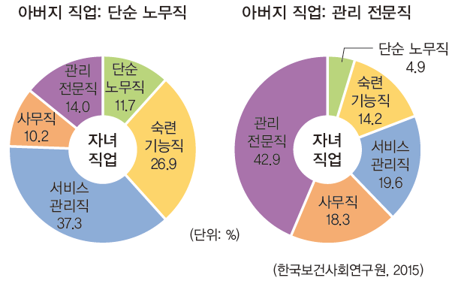
사회 및 공간 불평등 현상의 사례 조사
함께
탐구하기
교과서 190쪽
우리 학급을 크게 세 모둠으로 나누어 다양한 불평등 사례와 원인을 조사하여 발표해 보자.
1
모둠 활동
사회 계층의 양극화
자료 1
아버지의 직업에 따른 자녀의 직업
활동 길잡이
불평등 사례는 신문 기사나 통계청 자료, 또는 역사적 사례를 찾아본다.

Slide 11
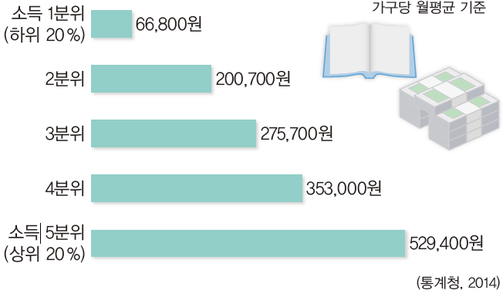
사회 및 공간 불평등 현상의 사례 조사
함께
탐구하기
교과서 190쪽
우리 학급을 크게 세 모둠으로 나누어 다양한 불평등 사례와 원인을 조사하여 발표해 보자.
1
모둠 활동
사회 계층의 양극화
자료 2
소득 분위별 교육비 지출 현황

Slide 12
사회 및 공간 불평등 현상의 사례 조사
함께
탐구하기
교과서 190쪽
자료1에서 아버지의 직업이 자녀의 직업에 어떤 영향을 주고 있는가?
아버지의 직업이 대물림되는 현상이 보인다.
자료2에서 소득 5분위 가구의 월평균 교육비 지출은 소득 1분위의 몇 배에 해당하는가?
약 8배
위와 같은 현상의 원인은 무엇이고 이로 인해 나타날 수 있는 문제에는 어떤 것이 있을까?
소득 격차, 사회 계층의 양극화 현상 등이 나타날 수 있다.
사회 계층의 양극화에 대한 사례를 조사하고 원인을 파악해 보자.
소득 격차에 따른 명문 대학 진학률 - 소득이 많을수록 교육에 대한 투자를 많이 해서 그 혜택이 자식들에게 대물림 되는 사례

Slide 13
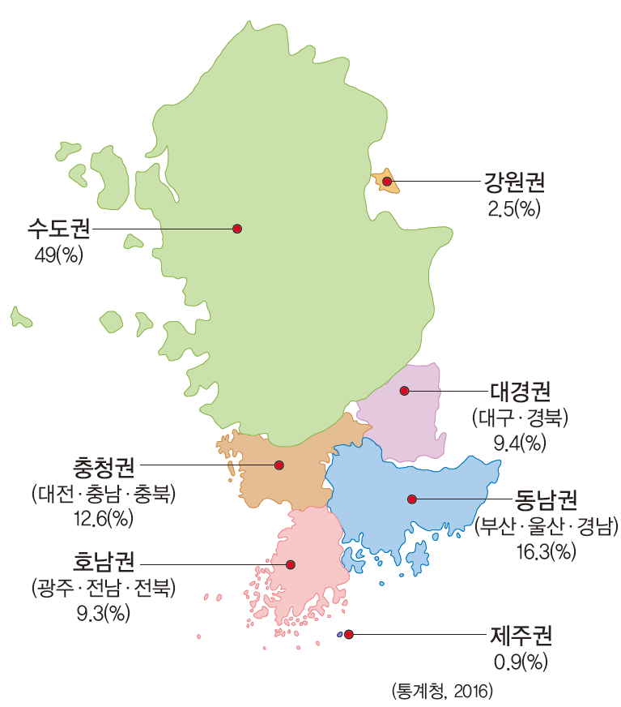
사회 및 공간 불평등 현상의 사례 조사
함께
탐구하기
교과서 191쪽
2
모둠 활동
공간 불평등
자료
광역 경제권별 격차
◀ 국내 총생산(GDP)에서 광역 경제권별 총생산이 차지하는 비율

Slide 14
사회 및 공간 불평등 현상의 사례 조사
함께
탐구하기
교과서 191쪽
국내 총생산(GDP)에서 차지하는 비율이 높은 광역 경제권을 순서대로 나열해 보자.
수도권, 동남권, 충청권, 대경권, 호남권, 강원권
이와 같은 현상의 원인은 무엇이고 이로 인해 나타날 수 있는 문제에는 어떤 것이 있을까?
성장 위주의 지역개발로 대도시에 생산시설이 집중되었기 때문이다. 이로 인해 도시에는 주거 문제, 촌락에는 노동력 부족, 고령화 문제 등이 나타난다.
이러한 지역 격차에 따른 공간 불평등의 사례는 무엇이 있을까?
공연장, 영화관, 도서관 등 문화기반 시설의 절반 가까이가 수도권에 집중되어 지방민들이 문화생활을 즐길 기회가 박탈되고 있다.

Slide 15
사회 및 공간 불평등 현상의 사례 조사
함께
탐구하기
교과서 191쪽
3
모둠 활동
사회적 약자에 대한 차별
교과서에 실린 사회적 약자에 대한 다음과 같은 편견에 대해 국가 인권 위원회는 2010년 수정 · 삭제를 권고하였다. 이에 따라 2013년 이후의 교과서들은 성, 다문화, 노인, 장애인 등에 대해 편견 없이 표현하려고 노력하고 있다.
교과서 해당 부분 | 출처 | 국가 인권 위원회 판단
‘앉은뱅이 독립운동가’ 표현 | 초등학교 생활의 길잡이 3-1 | 장애 및 사회적 약자에 대한 편견
외국인 노동자에 대해 ‘노동력을 팔러 왔다.’, ‘국내 인력난 해결’로 서술 | 초등학교 생활의 길잡이 4-1 | 인종 편견 조장
삽화에서 남성은 주인공으로 여성은 주변 인물로 등장 | 중학교 사회1 | 남성 중심 · 우월 사고 반영

Slide 16
사회 및 공간 불평등 현상의 사례 조사
함께
탐구하기
교과서 191쪽
사회적 약자에 대한 편견이나 차별에 대한 사례를 조사하고 원인을 파악해 보자.
사례: 한 유명 식당에서 이전에 방문했던 장애인이 문제를 일으켰다는 이유를 들어 청각장애인의 식당 예약을 거부한 사건이 누리 소통망(SNS)에서 화제가 되었다.
원인: 식당에서는 장애인이 식당에 있을 경우 다른 손님과 좋지 않은 상황이 많이 발생하고, 일반인 손님들과 동등한 서비스 제공이 어렵다는 이유를 밝혔다.
이러한 사회적 약자에 대한 편견이 계속된다면, 어떤 문제점이 발생할지 이야기해 보자.
사회적 약자에 대한 편견과 차별이 계속된다면 약자들의 불만이 커지게 되고, 이는 사회적인 혼란과 갈등을 일으키며 나아가 사회 통합을 저해시킨다.

Slide 17
02. 정의로운 사회를 위한 다양한 제도와 실천 방안
6-3. 사회 및 공간 불평등 현상과 정의로운 사회
교과서 192쪽
학습 목표
정의로운 사회를 만들기 위한 다양한 제도를 파악한다.
사회 및 공간 불평등을 해소하기 위한 노력을 설명할 수 있다.
핵심 개념
정의로운 사회를 위한 다양한 제도, 개인적·의식적 차원의 노력, 사회적·제도적 차원의 노력

Slide 18
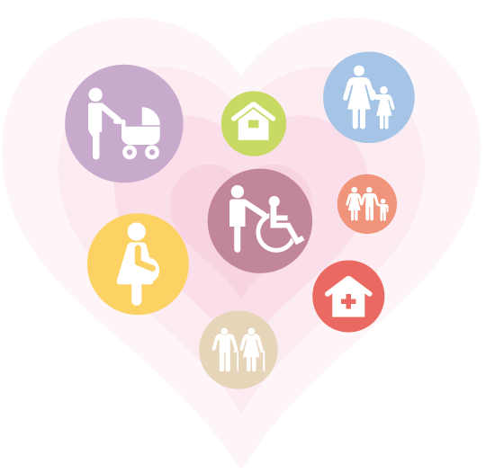
02. 정의로운 사회를 위한 다양한 제도와 실천 방안
6-3. 사회 및 공간 불평등 현상과 정의로운 사회
교과서 192쪽
바우처 제도는 노인, 장애인, 산모, 아동 등 사회 서비스를 필요로 하는 사람에게 일종의 이용권을 발급하여 서비스를 받을 수 있도록 하는 제도이다. 저소득층을 위한 문화 바우처, 사회 서비스 바우처, 임대료 일부를 지원하는 주택 바우처, 실업자의 재취업을 지원하는 기술 직업 훈련 바우처 등이 있다.
이러한 바우처 제도를 시행하는 이유는 무엇일까?
바우처 제도를 통해 수요자는 폭넓은 서비스 선택이 가능하고, 공급자는 경쟁을 통해 서비스의 품질을 높일 수 있다. 이를 통해 공공 재정을 효과적·효율적으로 사용할 수 있다.

Slide 19
02. 정의로운 사회를 위한 다양한 제도와 실천 방안
6-3. 사회 및 공간 불평등 현상과 정의로운 사회
교과서 192쪽
정의로운 사회를 만들기 위한 제도에는 어떤 것이 있을까?
사회 복지 제도 : 사회 보험, 공공 부조, 사회 서비스
지역 격차 완화 정책 : 국토의 균형 발전을 위한 공기업, 공공 기관의 지방 이전, 지역의 특성에 맞는 산업 육성을 통해 일자리 창출
적극적 우대 조치 : 사회적 약자 보호를 위해 특정 집단에게 우선적 지원 (예) 장애인 의무 고용

Slide 20
02. 정의로운 사회를 위한 다양한 제도와 실천 방안
6-3. 사회 및 공간 불평등 현상과 정의로운 사회
교과서 192쪽
✚ 사회 복지 제도의 종류
사회 보험
국민이 사회적 위험에 대비할 수 있도록 국가가 운영하는 국민 건강 보험, 고용 보험 등을 말한다.
공공 부조
국가의 지원으로 빈곤 계층에게 최소한의 생활을 보장하는 제도이다.
사회
서비스
사회적 취약 집단을 대상으로 상담, 재활, 직업 소개 등의 개별적인 서비스를 제공하는 제도이다.

Slide 21
적극적 우대 조치: 저소득층, 장애인 의무 고용
사례를 통해
보는 사회
교과서 192쪽
행정 자치부는 「2016 행정 자치 통계 연보」를 통해 장애인, 저소득층 등 사회적 약자의 사회 진출이 큰 폭으로 증가했다고 밝혔다. 이는 9급 공채 선발 인원의 2% 를 저소득층으로 채용하도록 하고 장애인 의무 고용 비율을 3.0% 에서 3.5% 로 상향 조정하는 등 균형 인사 정책을 추진한 결과로 보인다. 장애인 공무원 채용 인원은 693명으로 2011년(209명)보다 세 배 이상 증가하였다. 저소득층 채용 인원 또한 458명으로 2011년(85명)에 비해 다섯 배 이상 늘었다.
- 『뉴스와이어』, 2016. 7. 31.

Slide 22
02. 정의로운 사회를 위한 다양한 제도와 실천 방안
6-3. 사회 및 공간 불평등 현상과 정의로운 사회
교과서 193쪽
우리는 사회 및 공간 불평등을 해소하기 위해 어떤 노력을 할 수 있을까?
개인적 · 의식적 차원 : 다른 사람을 배려하고 존중하는 공동체 의식이 필요함, 상대에게 가진 고정 관념이나 편견을 버림, 기부나 봉사 활동에 적극적으로 참여하여 사회 및 공간 불평등을 줄여 나가려고 노력해야 함
사회적 · 제도적 차원 : 누구에게나 다양하고 질 높은 교육을 균등하게 제공, 사회적 소수자를 위한 복지 제도 마련, 사회 연대 의식을 바탕으로 부당한 차별 금지, 약자 보호 법 제정, 지역 격차 완화 정책 마련

Slide 23
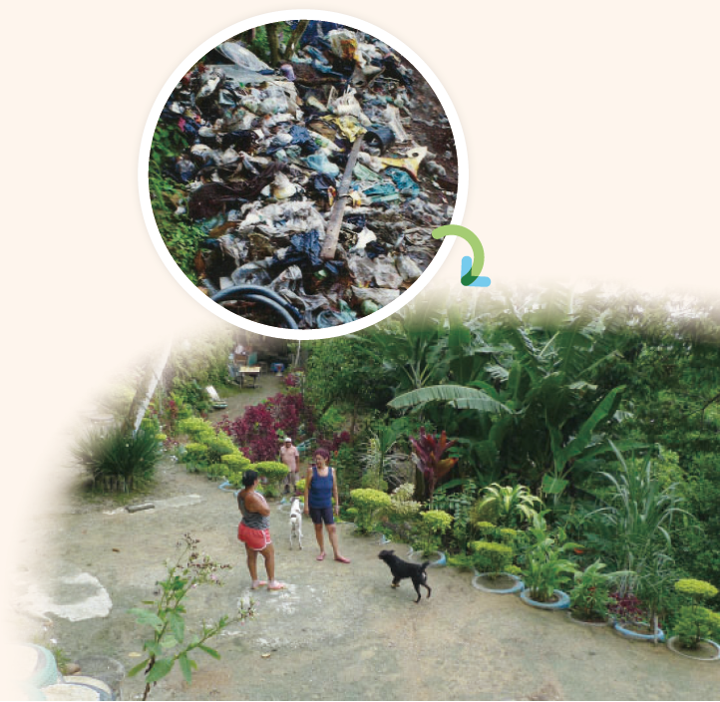
공동체 의식이 가져다준 변화‘, 시티에’의 기적
신문을 통해
보는 사회
교과서 193쪽
브라질 리우데자네이루에 위치한 비지가우는 원래 나무가 무성한 숲이었지만 1980년대 중반부터 사람들이 들어오면서 파괴되었다. 2003년 시에서 주민들을 몰아내고 집을 허물었으나 잔해를
치우지 않았고, 사람들이 버리는 쓰레기로 20년 동안
16톤의 오물이 쌓였다. 동네 주민이자 친구 사이인
퀸타닐라와 파울루는 이 숲을 바꿔 보자는 생각으로
쓰레기를 치우기 시작했다. 두 사람의 계속되는 노력을
보고 주민들은 청소에 동참하였으며 전문가들도 힘을
합쳤다. 2015년 ‘시티에’ 공원은 지속 가능한 도시
개발 · 건축물에 주어지는 세계적인 상 ‘시드(SEED)
도시 건축상’을 받았다. 쓰레기로 가득했던 곳은
주민들이 쉬어 갈 수 있고 자연의 소중함을
깨닫게 하는 공간이 되었다.
- 『경향신문』, 2016. 5. 27

Slide 24
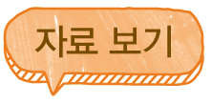
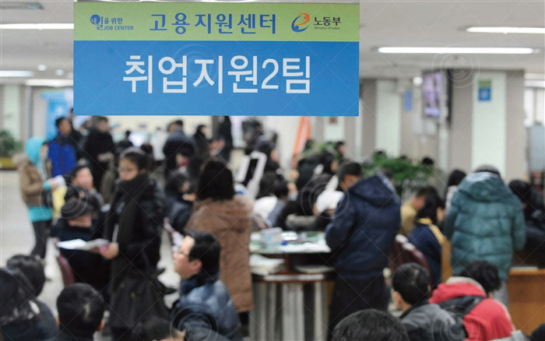
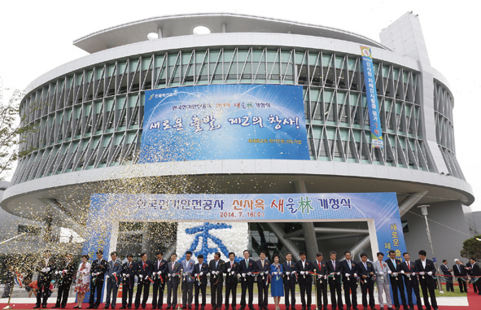
통합
주제 탐구
정의로운 사회를 위한
제도의 확대는 바람직할까?
모둠
6-3. 사회 및 공간 불평등 현상과 정의로운 사회
교과서 194쪽
아래의 자료를 참고하여 정의로운 사회를 위해 내가 할 수 있는 노력은 무엇일지 빈칸에 써 보자.
고용 환경 개선
체계적인 직업 교육과 직업 훈련을 통해 실업자들이 새로운 일자리를 얻을 수 있도록 지원하고, 기업가들이 고용을 늘릴 수 있도록 사업 환경을 개선하며, 실업의 원인에 따라 다양한 정책을 실시하기도 한다.
지역 격차 완화
정부는 지역 간의 균형 있는 발전을 위해 공공 기관을 지방으로 이전하거나 그 지역의 특성에 맞는 산업을 육성하여 일자리를 창출하는 등의 노력을 하고 있다.

Slide 25
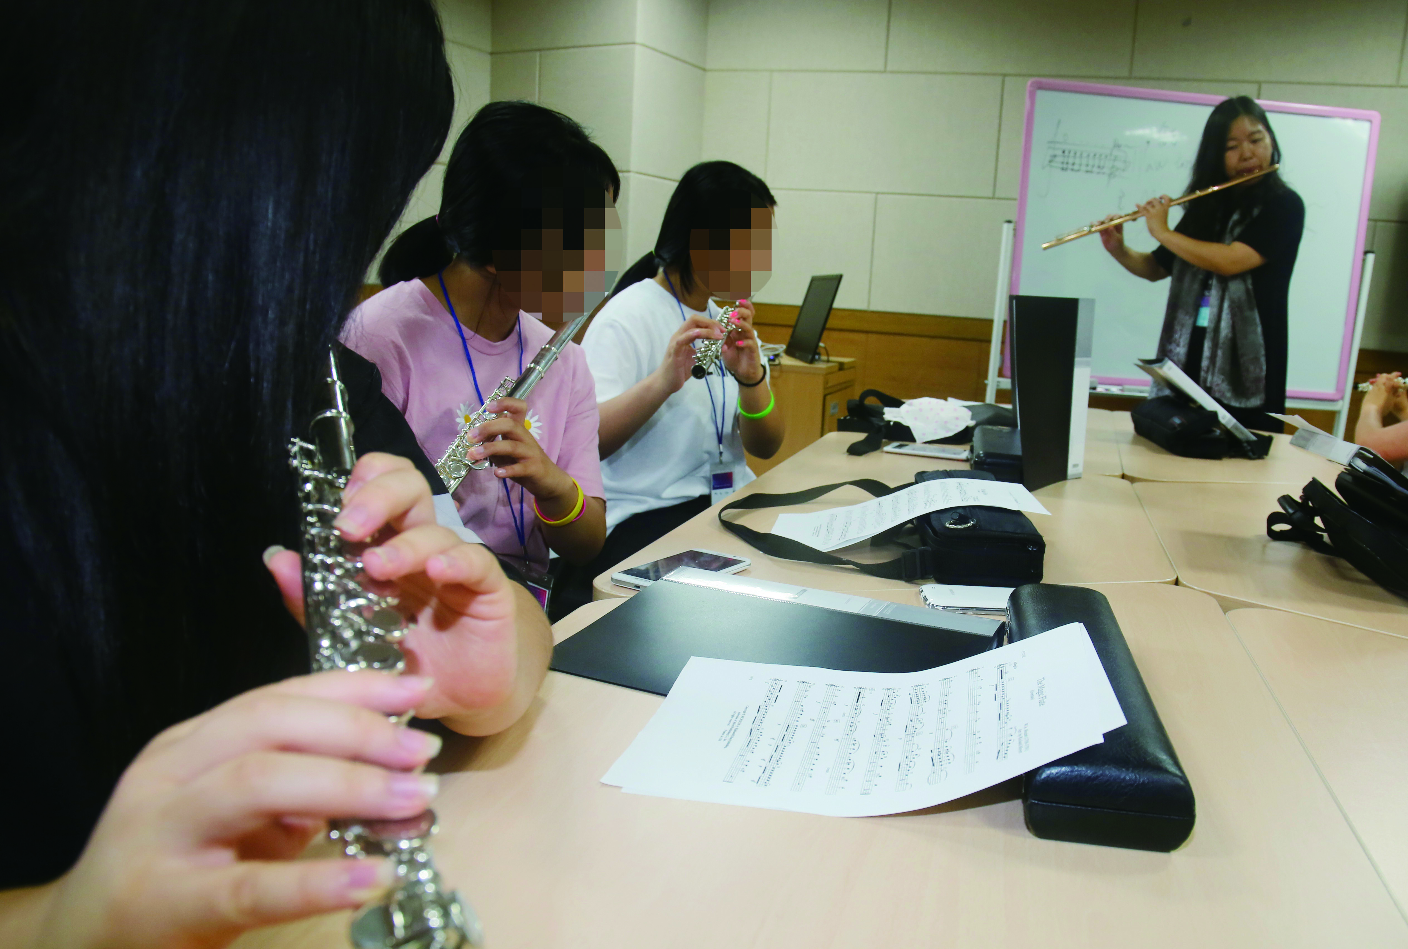
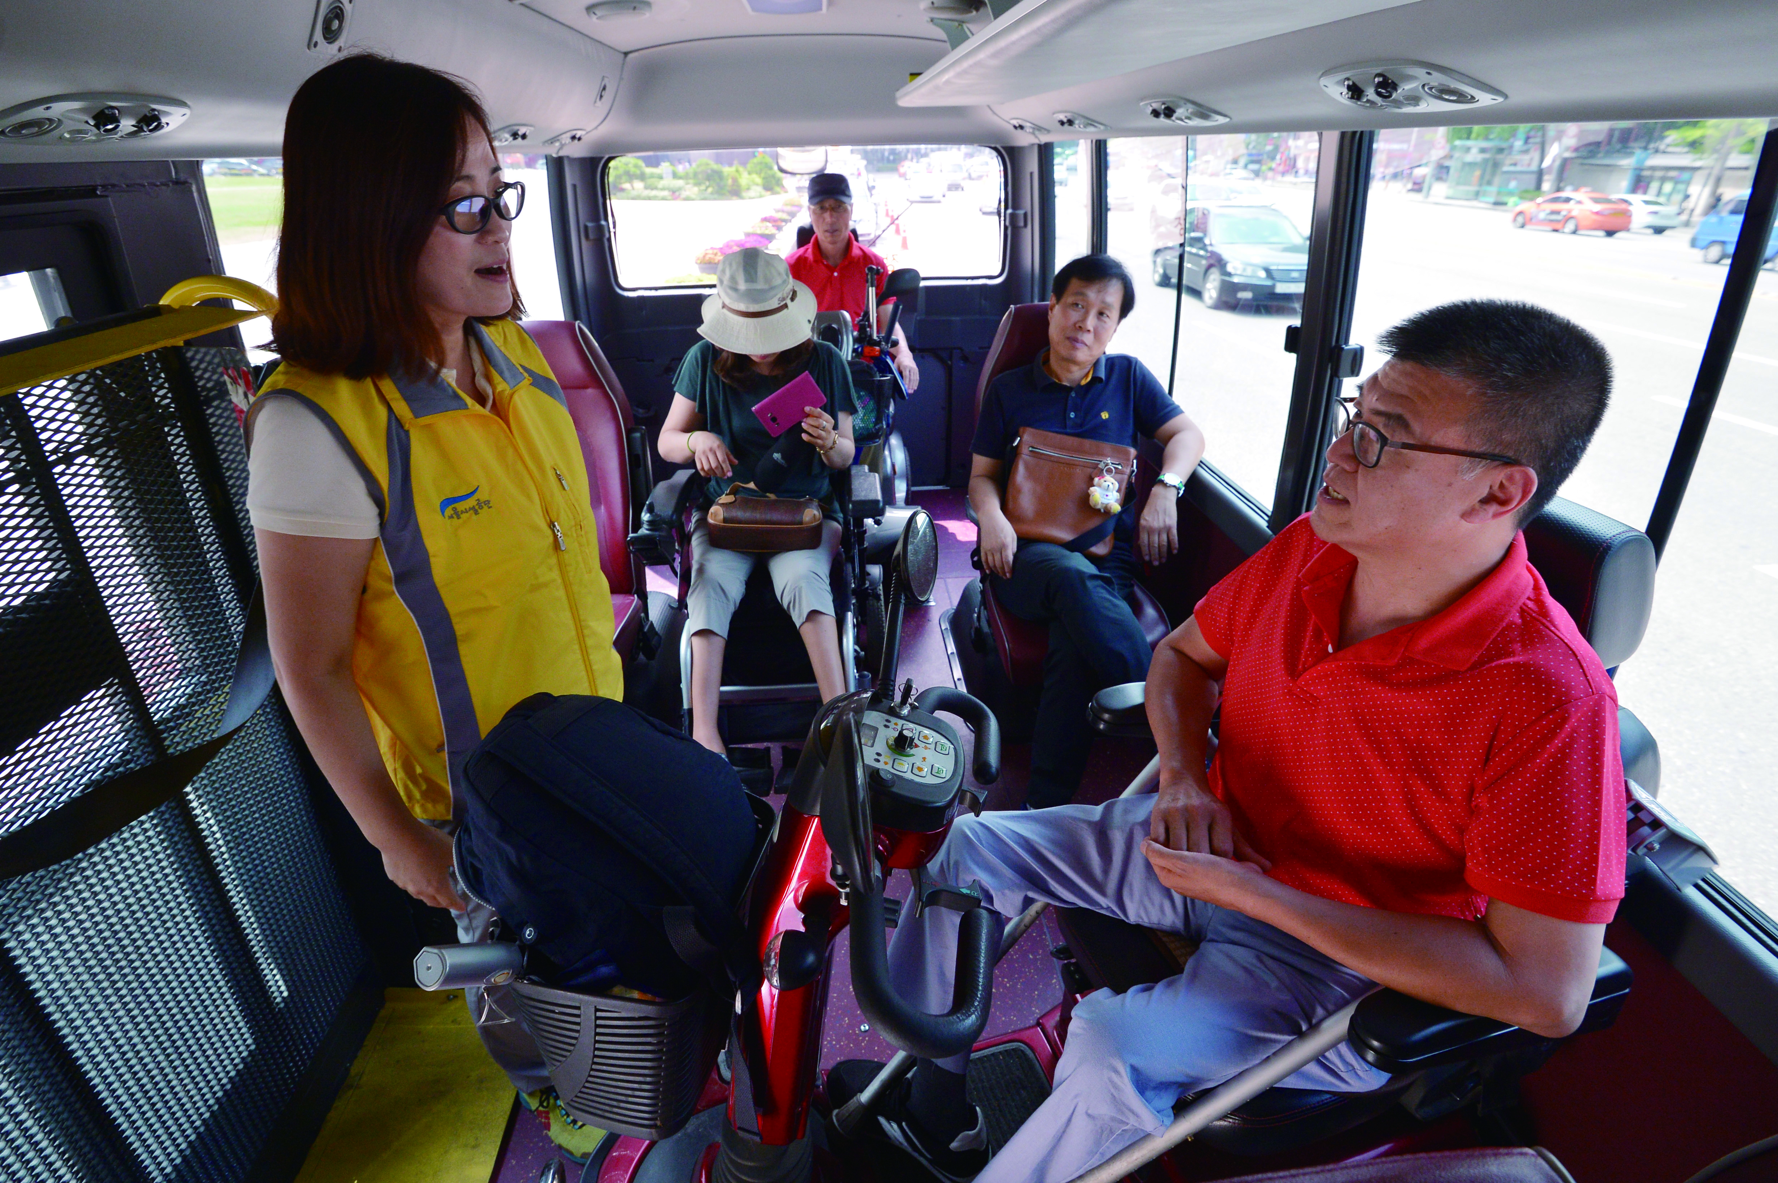
통합
주제 탐구
정의로운 사회를 위한
제도의 확대는 바람직할까?
모둠
6-3. 사회 및 공간 불평등 현상과 정의로운 사회
교과서 194쪽
아래의 자료를 참고하여 정의로운 사회를 위해 내가 할 수 있는 노력은 무엇일지 빈칸에 써 보자.
교육의 기회균등 실현
정부는 소득 격차에 따른 교육 격차를 방지하고 교육의 기회균등을 실현하고자 저소득층의 교육비를 지원하거나 낙후 지역의 교육 여건을 개선하는 등의 교육 지원 제도를 강화하고 있다. 사진은 저소득층 학생을 대상으로 무료 예술 교육을 진행하는 모습이다.
사회적 약자의 권리 보장
정부는 사회 복지 제도를 마련하여 여성, 이주 노동자, 장애인과 같은 사회적 약자에 대한 차별 및 여러 형태의 불평등을 완화하기 위해 노력하고 있다

Slide 26
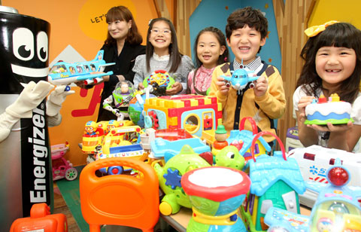
통합
주제 탐구
정의로운 사회를 위한
제도의 확대는 바람직할까?
모둠
6-3. 사회 및 공간 불평등 현상과 정의로운 사회
교과서 194쪽
아래의 자료를 참고하여 정의로운 사회를 위해 내가 할 수 있는 노력은 무엇일지 빈칸에 써 보자.
장난감 기부
아동 구호 단체나 공공 기관에 집에서 사용하고 있지 않은 장난감, 어릴 적에 사용했던 장난감 등을 기부하여 저소득층, 소외 계층 아동들의 교육 환경을 개선하는 데 도움을 준다.
활동 길잡이
정의로운 사회를 위한 제도와 실천 방안으로 무엇이 있는지 파악하고 그 특성을 이해한다.
제시된 자료를 바탕으로 정의로운 사회를 위해 내가 할 수 있는 노력을 찾아보고, 친구와 함께 이야기해 본다.

Slide 27
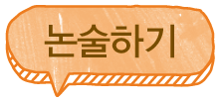
통합
주제 탐구
정의로운 사회를 위한
제도의 확대는 바람직할까?
모둠
6-3. 사회 및 공간 불평등 현상과 정의로운 사회
교과서 195쪽
사회 불평등 현상을 바라보는 서로 다른 입장을 살펴보고, 이를 참고하여 194쪽 자료와 같은 여러 제도의 확대가 바람직한지에 대한 자신의 견해를 논술해 보자.
어떤 사람들은 사회 불평등 현상의 원인을 개인의 능력과 노력의 차이에 따른 것이라고 본다. 서로 다른 보상을 받는 것은 열심히 일한 사람과 그렇지 않은 사람이 있기 때문이므로 이는 당연한 것이며, 이러한 차별적 대우가 오히려 사회 유지 및 발전에 이바지한다고 생각한다.
사회 불평등 현상의 원인을 개인적 능력보다는 이미 가진 자를 중심으로 운영되는 사회 구조 때문이라고 보는 사람들도 있다. 이들은 사회적 희소가치를 많이 가진 사람들이 자신들에게 유리하도록 사회 불평등을 더욱 유지하려 한다고 비판한다. 나아가 사회 불평등 현상으로 사회는 불안정한 상태가 될 것이라고 본다.
관점1
관점2

Slide 28
통합
주제 탐구
정의로운 사회를 위한
제도의 확대는 바람직할까?
모둠
6-3. 사회 및 공간 불평등 현상과 정의로운 사회
교과서 195쪽
사회 불평등 현상을 바라보는 서로 다른 입장을 살펴보고, 이를 참고하여 194쪽 자료와 같은 여러 제도의 확대가 바람직한지에 대한 자신의 견해를 논술해 보자.
[관점 1에 근거하여]
사회 복지 제도 등의 확대를 반대한다. 재산, 권력, 사회적 지위와 같은 가치있는 사회적 자원은 모든 사람이 골고루 나누어 가질 수 있을 만큼 충분하지 않다. 이를 분배하는 원칙은 규칙에 따라 경쟁하는 것이다. 그 경쟁의 결과로 나타나는 차등적 분배는 열심히 노력한 사람에게 부여하는 정당한 대가이다. 이러한 원칙이 깨진다면 자신의 능력을 발휘할 동기가 사라지기 때문에 누구도 노력하여 자신의 능력을 개발하지 않을 것이다. 따라서, 자원의 분배 과정에서 나타나는 불평등은 자연스러운 것이며 불가피하다고 생각한다.
________________________________________________________________________________________________________________________________________________________________________________________________________________________________________________________________________________________________________________________________________________________________________________________________________________________________________________________________________________________________________________________________________________________________________________________________________________________________________________________________________________________________________________________________________________________
활동 길잡이
글의 의도를 잘 드러내기 위해서는 간결한 문장을 사용하고 단락을 구분해야 한다.
주장하고자 하는 바를 명확히 하고 타당한 근거를 제시해야 글의 설득력을 높일 수 있다.

Slide 29
통합
주제 탐구
정의로운 사회를 위한
제도의 확대는 바람직할까?
모둠
6-3. 사회 및 공간 불평등 현상과 정의로운 사회
교과서 195쪽
사회 불평등 현상을 바라보는 서로 다른 입장을 살펴보고, 이를 참고하여 194쪽 자료와 같은 여러 제도의 확대가 바람직한지에 대한 자신의 견해를 논술해 보자.
[관점 2에 근거하여]
사회 및 공간 불평등은 기득권층이 자신이 가진 것을 유지하고 강화하는 방향으로 사회적 희소 자원을 분배한 결과이다. 분배의 절차와 기준을 기득권층이 결정하기 때문에 불평등한 대우를 받는 사람들의 처지는 개선되기 어렵다. 부, 권력, 명예 등을 얻을 수 있는 기회는 개개인의 능력에 따라 주어지는 것이 아니라 부모의 경제적 능력이나 사회적 배경 등에 절대적인 영향을 받는다. 이러한 사회 구조 속에서 사회적 약자는 공정한 기회를 부여받기 어렵다. 따라서 불평등을 해소하는 다양한 제도와 실천을 통해 기회를 공정하게 제공하고 실질적인 평등이 실현될 수 있도록 노력해야 한다.
________________________________________________________________________________________________________________________________________________________________________________________________________________________________________________________________________________________________________________________________________________________________________________________________________________________________________________________________________________________________________________________________________________________________________________________________________________________________________________________________________________________________________________________________________________________
활동 길잡이
글의 의도를 잘 드러내기 위해서는 간결한 문장을 사용하고 단락을 구분해야 한다.
주장하고자 하는 바를 명확히 하고 타당한 근거를 제시해야 글의 설득력을 높일 수 있다.

Slide 30
범교과
교실
민주 시민으로 성장하는 청소년
여섯 번째 이야기 – 민주 시민
교과서 196쪽
시민은 민주 사회의 구성원으로, 자발적이고 주체적으로 공공 정책 결정에 참여하는 사람이다. 사회 참여를 통해 우리는 다양한 사회 문제를 해결하고 사회의 여러 갈등 상황에 대처하면서 주체적이고 능동적인 시민의 역량을 기를 수 있다. 민주 시민의 자질을 함양할 수 있는 방법에는 무엇이 있을까?

Slide 31

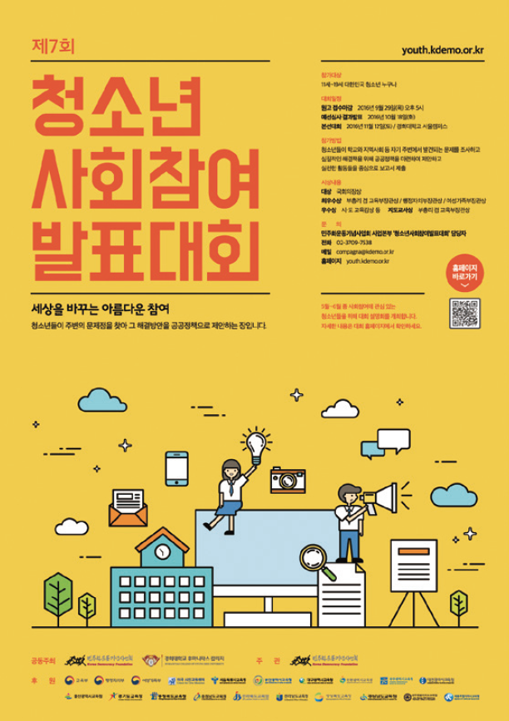
범교과
교실
민주 시민으로 성장하는 청소년
여섯 번째 이야기 – 민주 시민
교과서 196쪽
청소년 사회 참여 발표 대회(http://youth.kdemo.or.kr)
청소년 사회 참여 발표 대회는 청소년들이 자신의 지역 사회에서 중요하다고 생각하는 문제점을 찾아 그 문제를 해결하기 위한 공공 정책을 만들어 제안하는 대회이다. 민주화 운동 기념 사업회가 주관하여 2009년부터 전국 규모로 진행하고 있다. 더 좋은 지역 사회를 만들기 위한 사회 참여 활동을 통해 청소년들은 민주주의의 가치를 직접 체득하고, 지역 사회의 주인이라는 민주 시민으로서의 자긍심을 가지게 된다.
2015년에 개최된 6회 대회에서는 ‘학내 음식물 쓰레기, 학교 주변 도로 안전, 미용 렌즈의 사용과 건강’과 같은 청소년들과 직접 연관된 주제뿐 아니라 ‘육아, 생태, 동물 보호, 한글 보전, 장애인 복지’ 등 다양한 사회 문제에 대한 정책 제안을 펼쳤다.

Slide 32
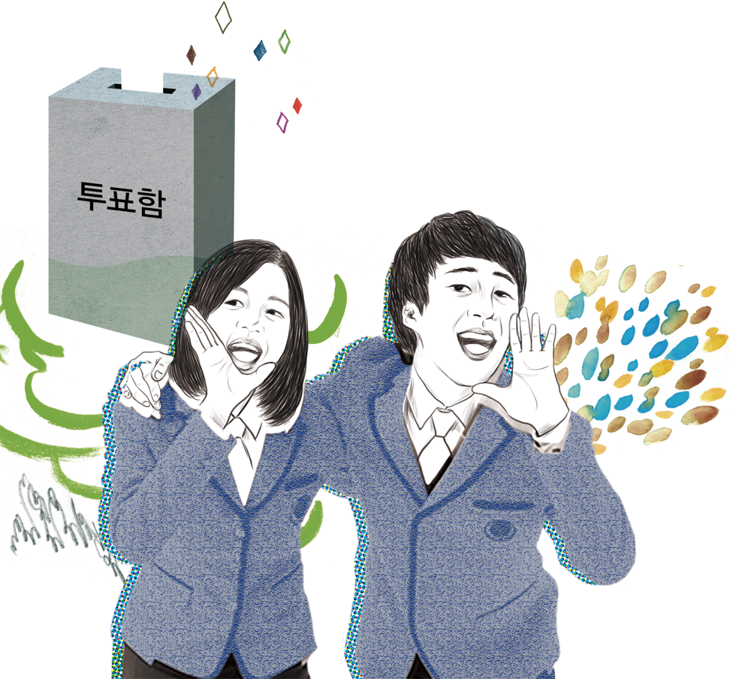
범교과
교실
민주 시민으로 성장하는 청소년
여섯 번째 이야기 – 민주 시민
교과서 196쪽
청소년 참여 포털(http://www.youth.go.kr/ywith/index.do)
청소년 특별 회의, 청소년 참여 위원회, 청소년 운영 위원회, 민간 청소년 참여 기구의 청소년들이 서로의 생각과 활동을 펼칠 수 있게 만들어진 “참여와 소통의 공간”이다. 청소년 참여 포털을 통해 청소년들은 다양한 기구와 활동에 참여할 수 있고, 또래와 소통하면서 민주 시민으로 성장해 나갈 수 있다.
청소년 특별 회의 | 청소년 참여 위원회 | 청소년 운영 위원회
청소년 대표 및 청소년 전문가들이 연간 토론과 활동을 통해 청소년의 시각에서 청소년이 바라는 정책 과제를 발굴하고 소관 부처에 건의하여 정책화하는 청소년 참여 기구이다. | 정부 및 지방 자치 단체의 청소년 정책을 만들고 추진해 가는 과정에 주체적으로 참여할 수 있도록 마련된 제도적 기구이다. | 생활권 청소년 수련 시설의 운영 관련 자문 평가를 통해 청소년이 주인이 되는 시설이 되도록 마련된 제도적 기구이다.

Slide 33
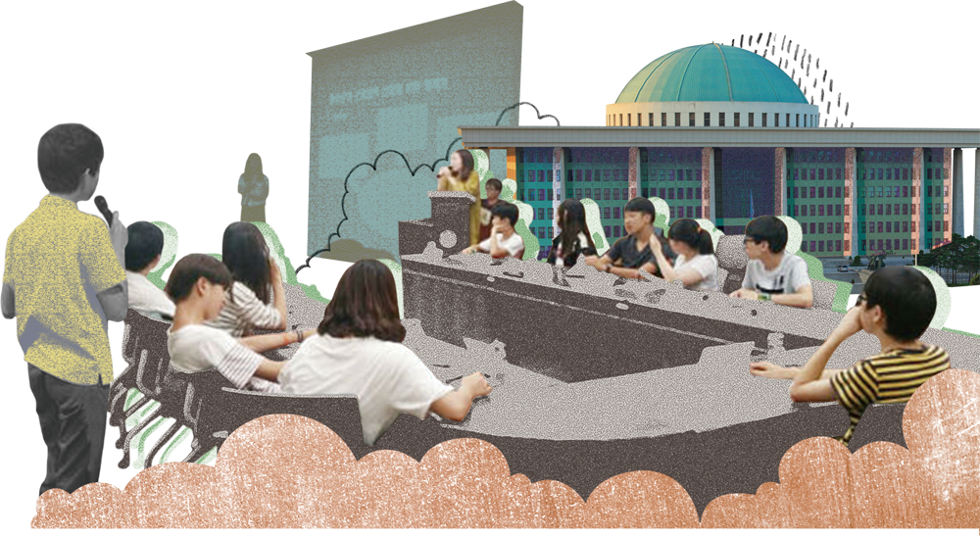
범교과
교실
민주 시민으로 성장하는 청소년
여섯 번째 이야기 – 민주 시민
교과서 197쪽
대한민국 청소년 의회 (http://www.youthassembly.or.kr)
대한민국 청소년 의회는 청소년들이 자신의 목소리를 내고, 이러한 목소리가 정책에 반영될 수 있도록 다양한 활동을 펼치는 단체이다. 청소년들은 청소년 의회의 의원으로 참여하여 안건을 발의하거나 안건에 대한 투표권을 행사할 수 있다. 이를 통해 우리 사회의 문제에 관심을 갖고 적극적으로 문제 해결에 참여함으로써 시민으로서의 자질을 키우고 있다. 또한, 청소년 기자단, 라디오 운영진으로 참여하거나, 토의 · 토론 대회, 자기 주장 발표 대회, 청소년 학교 캠프 등 다양한 프로그램에 참여할 수 있다.

Slide 34
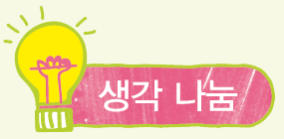
범교과
교실
민주 시민으로 성장하는 청소년
여섯 번째 이야기 – 민주 시민
교과서 197쪽
민주 시민의 자질 함양을 위한 청소년 체험 프로그램을 기획해 보자.
<예시>
프로그램 이름
기획 목적
세부 프로그램
시의회 참여하기
프로그램 이름 | 정치 참여 체험하기
기획 목적 | 참여를 통해 시민의 권리와 책임을 이해한다.
세부 프로그램 | 모둠을 구성하여 청소년들이 정치에 참여할 수 있는 방법을 조사한다. 선정한 참여 방법을 실천하고 느낀 점을 발표한다.
우리 지역에 당면한 문제를 해결하기 위해 시의회에 참여하여 민주 시민성을 높인다.
모둠을 구성하여 우리 지역에 당면한 문제를 의논 후 선정한다.
선정한 문제를 시의회에 전달하고 해결 과정을 통해 느낀 점을 발표한다.

Slide 35

Ⅵ. 대단원 마무리
Ⅵ. 사회 정의와 불평등
교과서 198쪽
내용 정리하기
1. 정의의 의미와 기준
01. 정의의 의미와 필요성
• ( )은/는 옳음, 공정성, 공평성과 비슷한 의미를 지닌 사회적 덕목임
• 정의가 필요한 이유로는 이해 갈등의 공정한 처리, 개인선과 ( )의 실현, 인간다운 삶의 영위 등을 들 수 있음
02. 정의의 실질적 기준
• ( )에 따른 분배는 업무 성과와 실적 정도를 고려하여 분배하는 것임
• ( )에 따른 분배는 해당 분야에 대한 전문적 지식과 자질을 고려하여 분배하는 것임
• ( )에 따른 분배는 인간으로서의 기본적 욕구 충족이 어려운 사람들을 고려하여 분배하는 것임
정의
공동선
업적
능력
필요

Slide 36
Ⅵ. 대단원 마무리
Ⅵ. 사회 정의와 불평등
교과서 198쪽
2. 다양한 정의관의 특징과 적용
01. 자유주의적 정의관
• 자유주의적 정의관은 개인의 자유로운 선택과 ( ), 사익의 보장을 중시함
02. 공동체주의적 정의관
• 공동체주의적 정의관은 공동체의 이익 추구, 공동체에 대한 책임과 ( )을/를 중시함
권리
의무

Slide 37
Ⅵ. 대단원 마무리
Ⅵ. 사회 정의와 불평등
교과서 198쪽
3. 사회 및 공간 불평등 현상과 정의로운 사회
01. 사회 및 공간 불평등 현상
• 재산, 권력, 사회적 지위, 쾌적한 공간 등이 일부에게 집중되는 사회 및 공간 ( ) 현상은 사회 계층의 양극화, 지역 격차, 사회적 약자에 대한 차별 등으로 나타남
02. 정의로운 사회
• 정의로운 사회를 만들기 위해 사회 복지 제도, 지역 격차 ( ) 정책, 적극적 ( ) 조치 등 다양한 제도를 시행하고 있음
불평등
완화
우대

Slide 38

Ⅵ. 대단원 마무리
Ⅵ. 사회 정의와 불평등
교과서 198쪽
스스로 확인하기
정의의 실질적 기준과 그 기준이 적용된 사례를 바르게 연결해 보자.
1
업적 • • ㉠ 생계가 어려운 사람에게 국가가 복지 혜택을 제공하는 경우
2
능력 • • ㉡ 자격증을 획득한 사람에게 더 많은 보상을 제공하는 경우
3
필요 • • ㉢ 높은 성과를 거둔 사람에게 더 많은 급여를 제공하는 경우
다음 각 정의관에 입각한 주장을 <보기>에서 골라 기호를 써 보자.
자유주의적 정의관
`
1
ㄴ
보기
ㄱ. 위험에 처한 사람에 대한 구조 의무를 법제화해야 한다.
ㄴ. 개인 사유지를 규제하는 개발 제한 구역을 대폭 해제해야 한다.
공동체주의적 정의관
`
2
ㄱ
다음을 읽고 옳은 설명에는 O를, 옳지 않은 설명에는 ×를 표시해 보자.
사회 보험은 국민들이 사회적 위험에 대비할 수 있도록 국가가 운영하는 국민 건강 보험, 고용 보험 등을 말한다.
`
1
O
공공 부조는 사회적 취약 집단을 대상으로 하는 상담, 재활, 직업 소개 등의 개별적인 서비스를 제공하는 제도이다
`
2
X
여성 고용 할당제나 저소득층 또는 장애인 의무 고용 등은 적극적 우대 조치의 대표적인 사례이다.
`
3
O

Slide 39

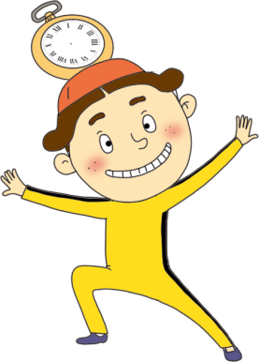
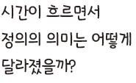
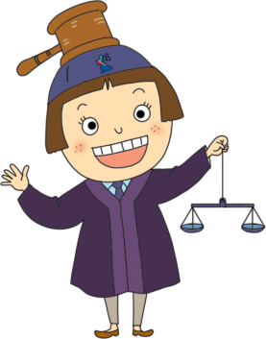
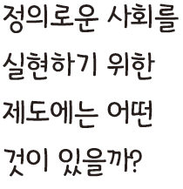
Ⅵ. 대단원 마무리
Ⅵ. 사회 정의와 불평등
교과서 199쪽
통합적으로 사고하기
단원 도입부(170~171쪽)에 던진 질문들에 대해 자신의 생각을 정리해 보자.
정의는 ‘같은 것은 같게, 다른 것은 다르게’ 대우하는 것으로 오늘날에는 공정한 절차에 따라 자유와 평등이 조화롭게 실현된 상태를 의미하기도 한다.
사회 및 공간 불평등을 해결하기 위한 제도에는 사회 복지 제도(사회보험, 공공부조, 사회 서비스), 지역 격차 완화 정책, 적극적 우대 조치 등이 있다.

Slide 40
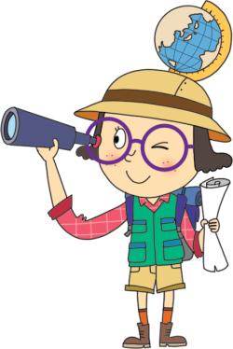
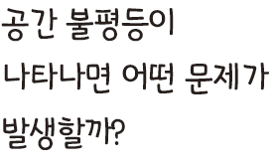
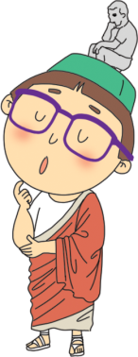
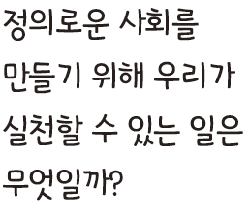
Ⅵ. 대단원 마무리
Ⅵ. 사회 정의와 불평등
교과서 199쪽
통합적으로 사고하기
단원 도입부(170~171쪽)에 던진 질문들에 대해 자신의 생각을 정리해 보자.
지역 격차에 공간 불평등으로 인해 도시에는 환경 문제, 주거 문제 등이 발생하며, 농어촌에는 노동력 문제, 고령화 문제 등이 나타난다.
타인에 대한 배려와 존중, 공동체 의식의 발휘, 기부와 봉사 활동 참여, 사회적 약자에 대한 배려를 통해 정의로운 사회를 구현할 수 있다.

